Slide 1
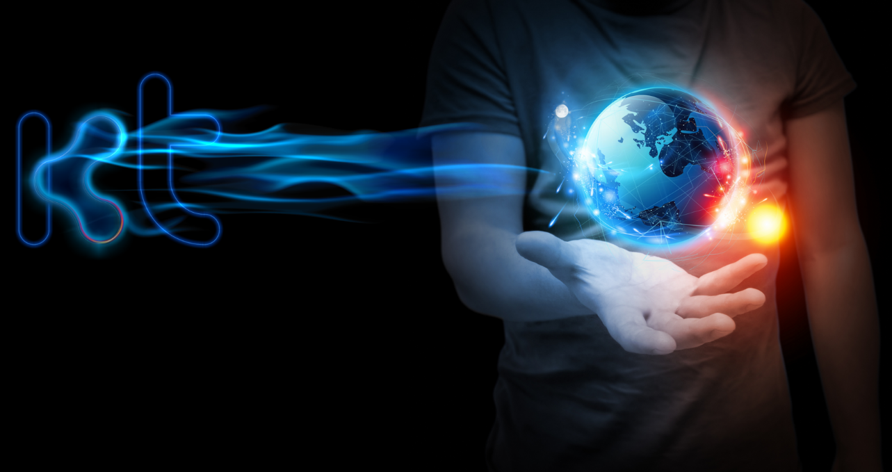
Der Gedanke in der Maschine
Professur für Kommunikationstechnik
Prof. Dr.-Ing. habil. Matthias Wolff

Slide 2
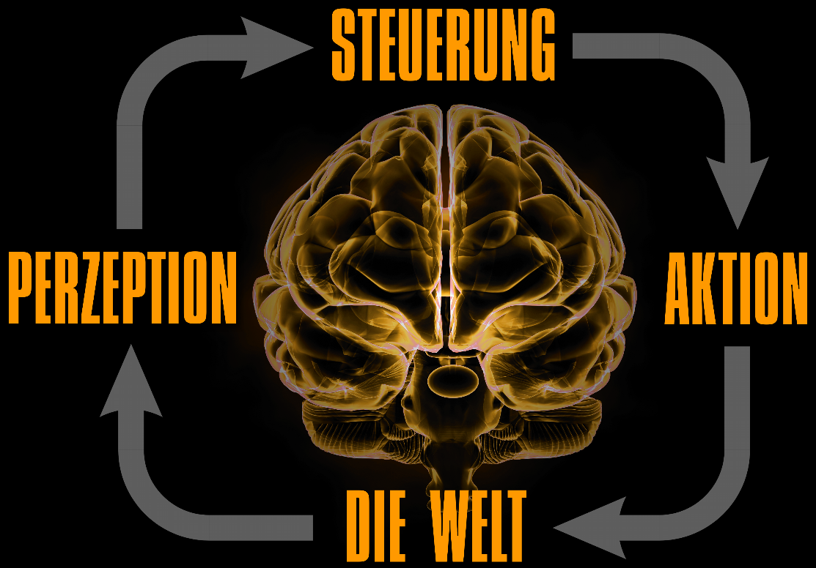
KOMMUNIKATIONSTECHNIK der nächsten Generation
Ziel: Überwinden mentaler Grenzen
Medien, Kommunikation, Technik, ...→ Informationsüberlastung
Symptome: Unsicherheit, Verwirrung, Stress ...
WEG: PHYSISCHE WERKZEUGE → MENTALE WERKZEUGE
lösungsgetrieben → bedürfnisgetrieben
Kern: mathematisches Gedankenmodell
natürliche Schnittstelle: menschliche Sinne, Sprache!

Slide 3
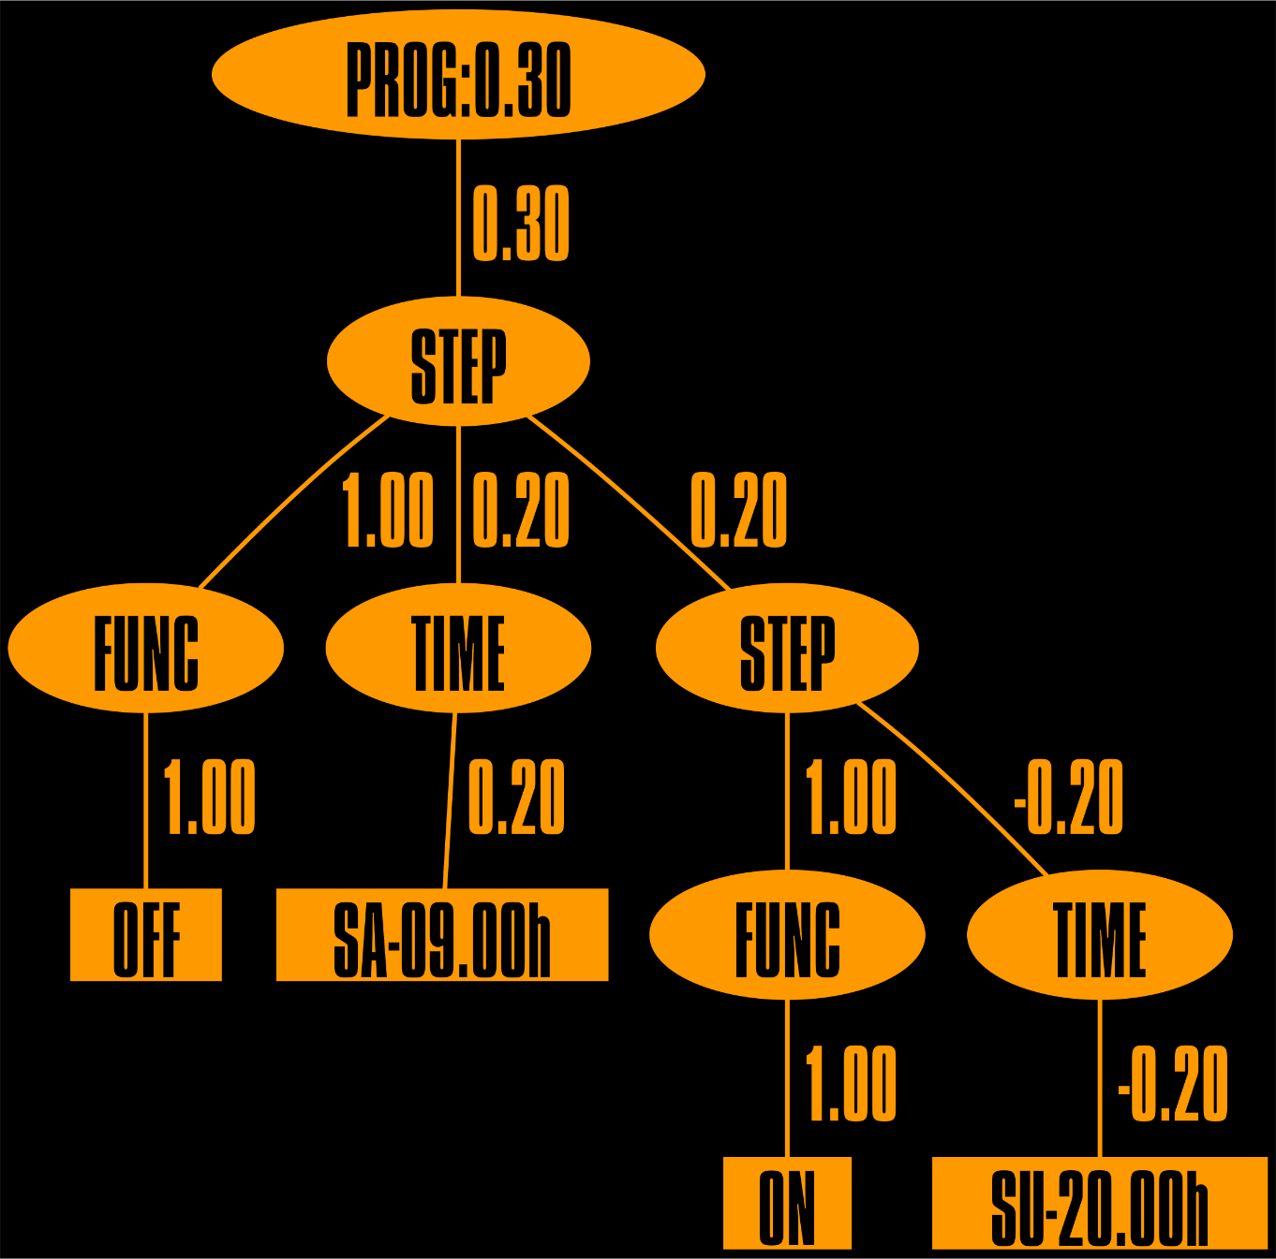
MENTALE WERKZEUGE
STAND DER TECHNIK
physische Werkzeuge zur Informationsverarbeitung
unzulänglich
ELEMENTARES BEISPIEL: KOGNITIVE HEIZUNG
Nutzereingabe: „Ich fahre über‘s Wochenende weg.“ →
Maschinengedanke: „Also: Schalte Samstag um 9 Uhr ab und Sonntag um 20 Uhr wieder ein!“

Slide 4
MENTALE WERKZEUGE
TECHNISCHE AUFGABEN
automatisches Lernen und Adaptieren ✓
Umgang mit Unsicherheit und Unvollständigkeit (✓)
Nachvollziehen menschlicher Gedanken ...
Abschätzen der Nutzererwartung ...
maschinelles Denken: Rechnen mit Gedanken ...
NICHT ERFORDERLICH (UND NICHT GEWOLLT)
Emotionen, Willen, Selbstreflexion, ..., Homunculus

Slide 5
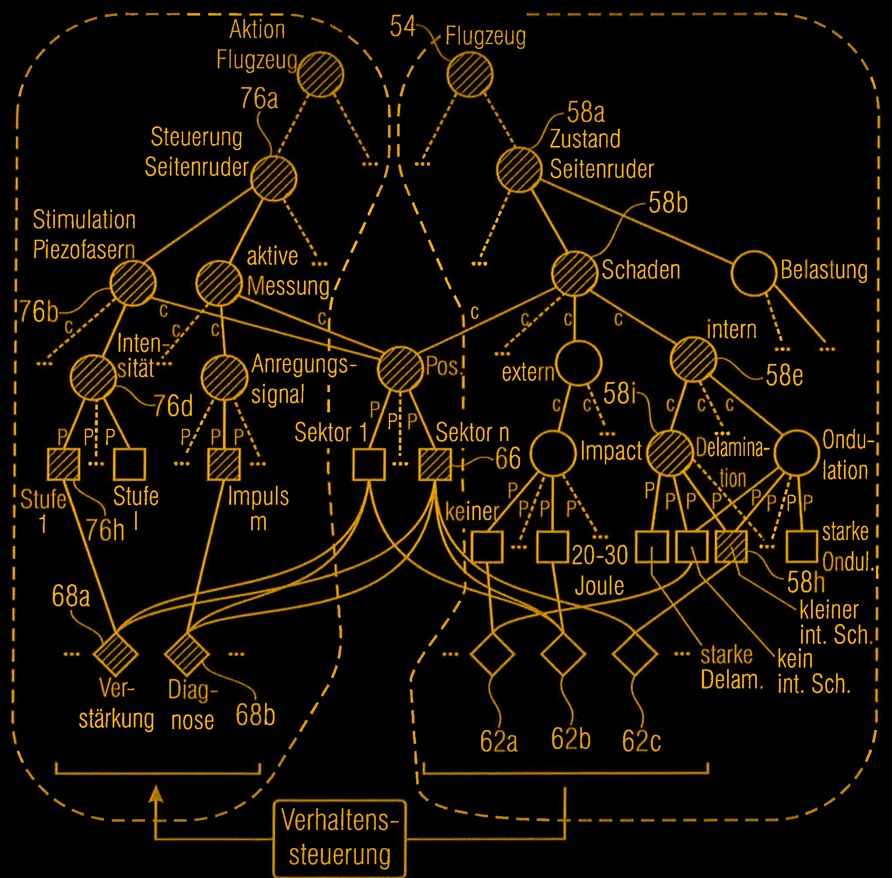
…Maschinengedanken
BILD: PATENTANMELDUNG „VERFAHREN UND VORRICHTUNG ZUR VERHALTENSSTEUERUNG VON SYSTEMEN“ (BTU-KT, FhG IKTS-MD)

